Slide 1
Privacy enhancement and quantization in FL
Project ID: p-2022-066
Presenting: Elad Sofer, Tomer Shaked
Supervisors: Dr. Nir Shlezinger, Ms. Natalie Lang

Slide 2
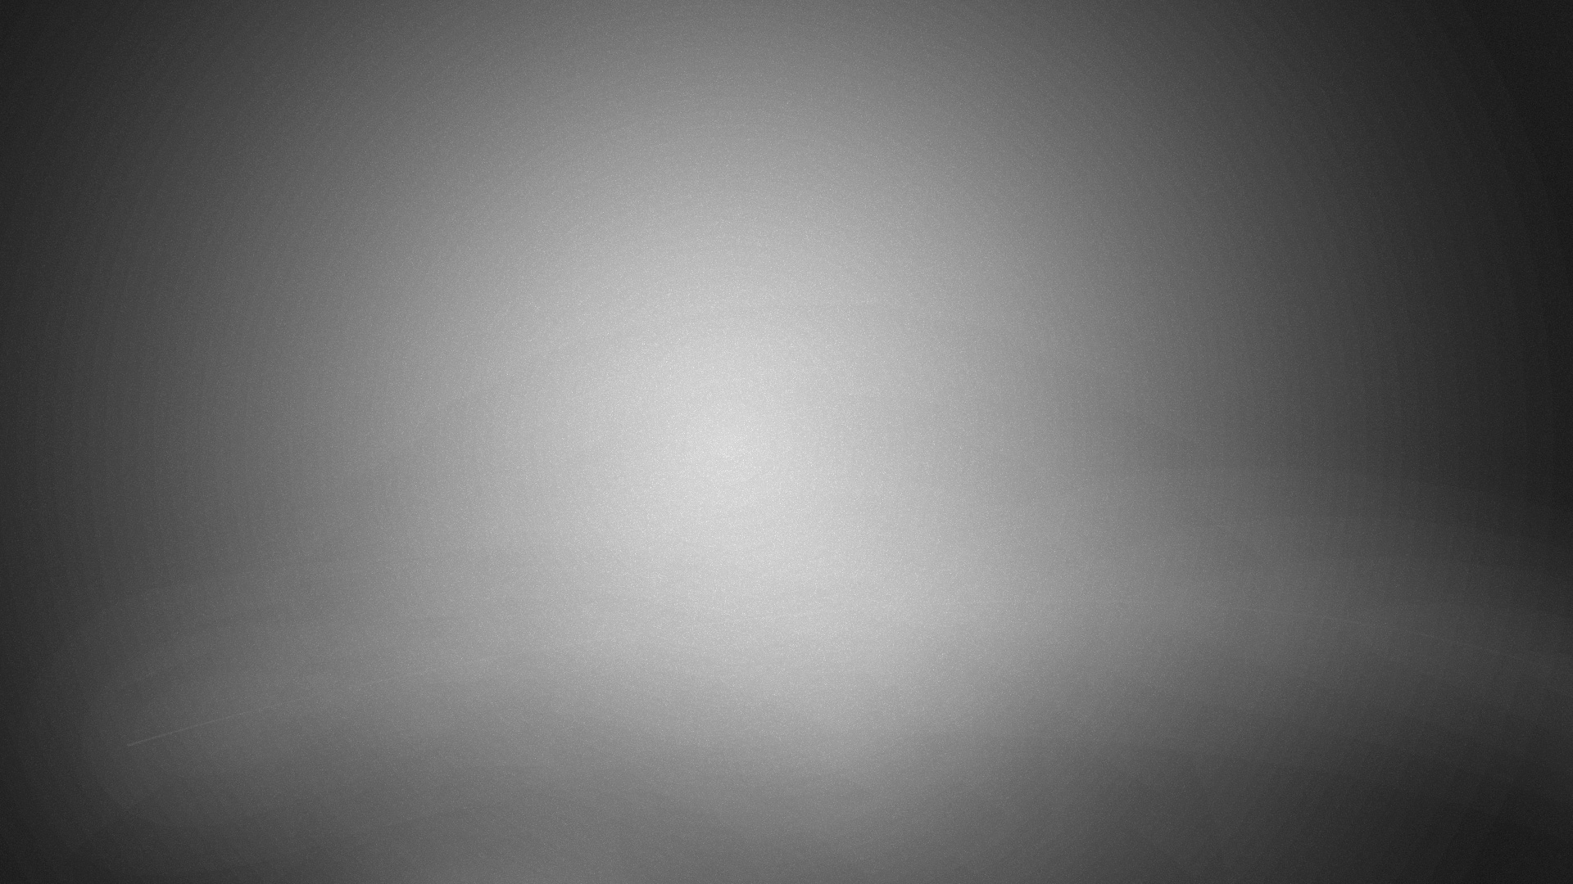
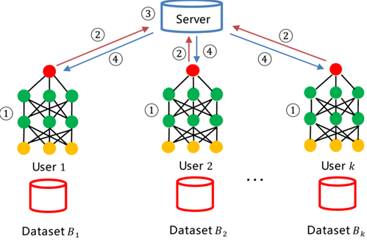
Introduction- federated learning
Federated learning is an evolving machine learning paradigm for training models across multiple end devices holding local datasets, without explicitly transferring the data.
Useful for both:
Privacy-avoid data sharing
Throughput
Figure 1: A simple federated learning environment.
Notes:
עד השנים האחרונות, חברות רבות שלחו את המידע הפרטי של משתמשי הקצה לשרת מרוחק המשמש ללמידה.
עקב רגולציות של האיחוד האירופי, הדבר נאסר בחוק וכך נוצרה פרדיגמה חדשה בשם Federated Learning .
בfederateD LEARNING תהליך הלמידה מתבצע על מכשירי הקצה ורק הגראדינטים של רשת הנוירונים מועברים לשרת המרוחק.
באופן זה, פרטיות משתמשי הקצה נשמרת.
23

Slide 3
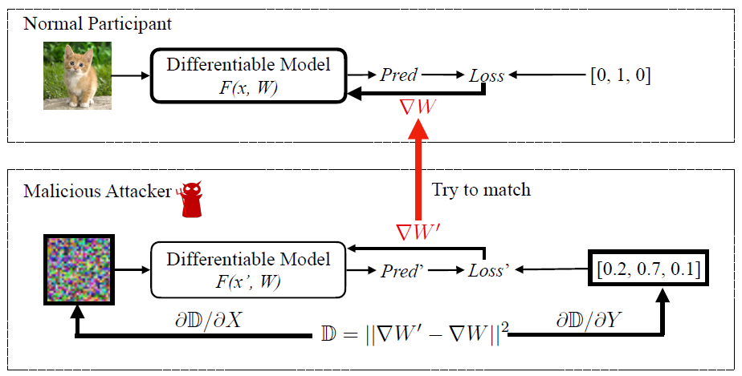
Introduction- Deep Leakage from Gradients(DLG)[1]
Maliciously reconstruct original images and sentences from private training sets on edge devices.
a method which trains a “dummy” deep learning model to optimize not the weights of the model but it’s input.
[1] L. Zhu, Z. Liu and S. Han, Deep Leakage from Gradients, Springer, 2020, pp. 17-31.
Figure 2: DLG diagram taken from[1]. The attacker takes the weights and gradients and trains a deep learning model to recover the inputs.
This reveals an inherent limitation of federated learning which must be accounted for
Notes:
בעקבות השימוש בfederated learning עלתה השאלה האם ניתן לשחזר את המידע המקורי של המשתמשים רק בעזרת שימוש בגרדיאנטים?
במאמר מ2020 בשם deep leakage from gradients או בקיצור dlg הראו שרק בהינתן המשקולות ההתחלתיות והגרדיאנטים ניתן לשחזר את התמונות המקוריות שאומנו ברשת בעזרת מודל למידה עמוקה.
אי לכך, שימוש בDLG בfederated learning חושף את פרטיות המשתמשים לחלוטין. מטרת הפרויקט היא להגן מפני התקפה זו.
28 שניות

Slide 4
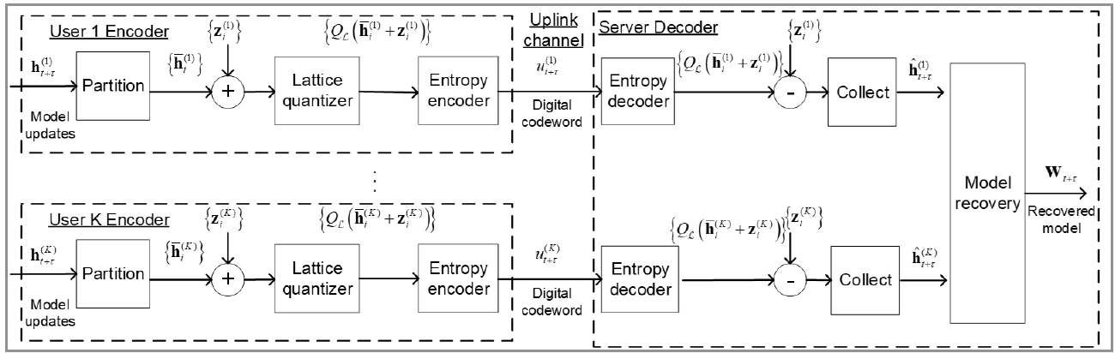
Introduction- UVeQFed & JOPEQ
UVeQFed or universal vector quantization for federated learning is an algorithm proposed in [2] as a compression method used to reduce Communication load.
Could the algorithms compression and dithering be used as a defense mechanism against DLG attacks?
JOPEQ or Joint Privacy Enchanced Quantization is a method based on the UveQFed built to increase privacy.
[2] N. Shlezinger, M. Chen, Y. C. Eldar, H. V. Poor and S. Cui, "UVeQFed: Universal Vector Quantization for Federated Learning," IEEE Transactions on Signal Processing, vol. 69, pp. 500-514, 2020.
Figure 3: The UVeQFed algorithm.
Notes:
במאמר Universal Vector Quantization for FL או בקיצור UVEQFED, הוצעה שיטה אשר תפחית את התעבורה הרשתית הנגרמת מFederated Learning על ידי quantization & dithering.
נשאלת השאלה האם ניתן להגן מפני התקפת DLG על ידי שימוש באלגוריתמי דחיסה?
כחלק מהמחקר בו אנו משתתפים, הוצעה ה-Joint Privacy Enhanced Quantization או בקיצור JOPEQ . JOPEQ היא שיטת דחיסה שמגבירה פרטיות המתבססת על הוספת רעש משמר פרטיות לUVEQFED.
מטרת הפרוייקט הינה הוכחה כי הרעשה וקוונטיזציה של הגראדינטים עשוי להגן מפני יכולת הDLG.
36

Slide 5
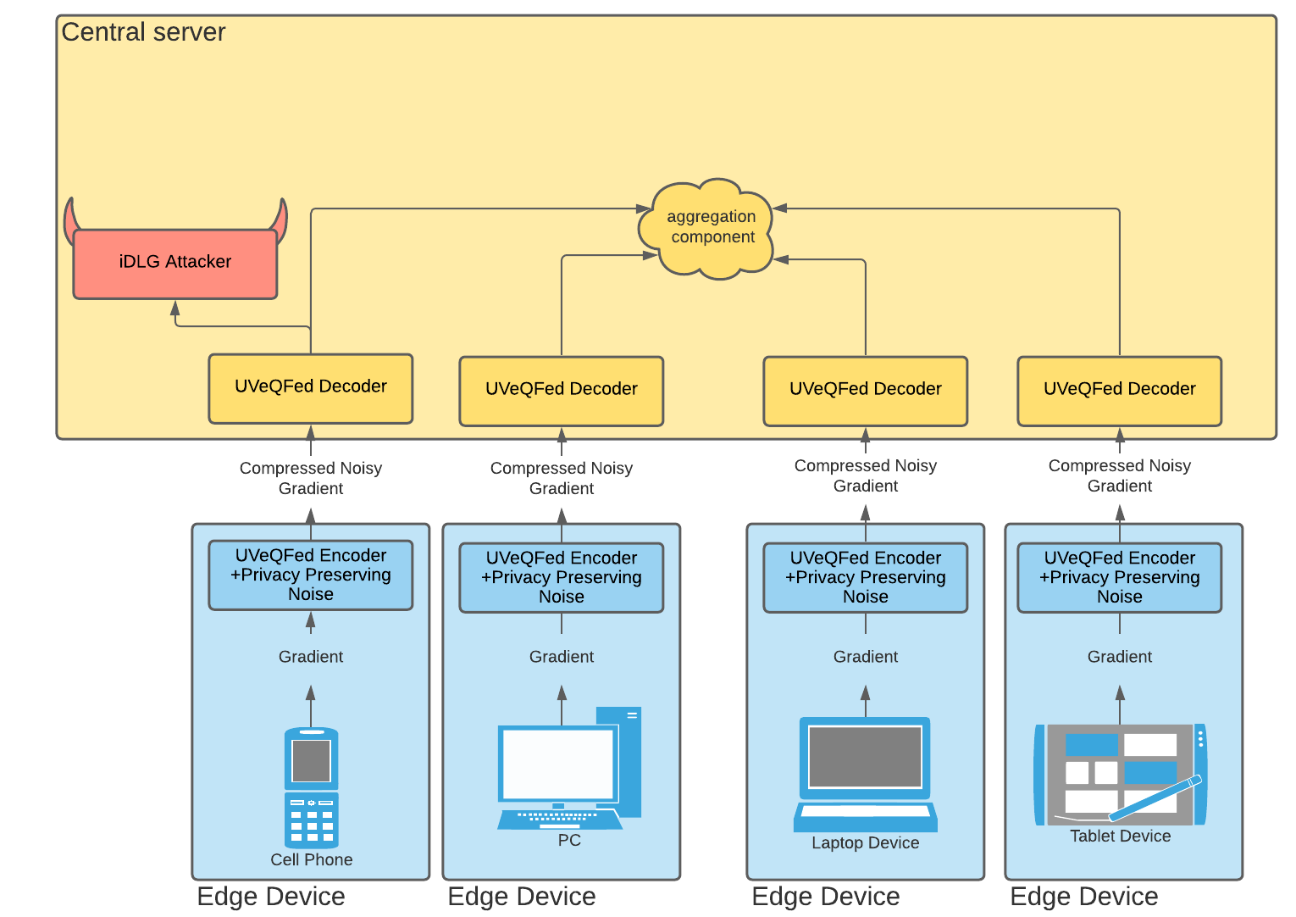
Project Goals
Deploy
Deploy a testing environment combining the JoPEQ mechanism and the DLG attack.
Prove
Experimentally prove that JoPEQ transcends other SOTA privacy enhancement methods.
Write and publish
Write and publish a paper regarding our results.
Notes:
היעדים שלנו בפרויקט הם:
מציאת הקשר בין יחס הדחיסה שאנו משיגים מאלגוריתם הJOPEQ לפרטיות שמושגת לפי מדד השחזור של הDLG.
לאפיין את ביצועי הרשת המבוזרת תחת השימוש בדחיסה של JOPEQ לפי מדד של דיוק קלסיפיקציה.
Characterize the performance of jointly designed privacy preserving noise and UVeQFed compression in terms of convergence rate and classification accuracy.
Find a function between the compression ratio achieved by the JoPEQ algorithm to the acquired privacy.
18

Slide 6
Project Goals
Deploy
Deploy a testing environment combining the JoPEQ mechanism and the DLG attack.
Prove
Experimentally prove that JoPEQ transcends other SOTA privacy enhancement methods.
Write and publish
Write and publish a paper regarding our results.

Slide 7
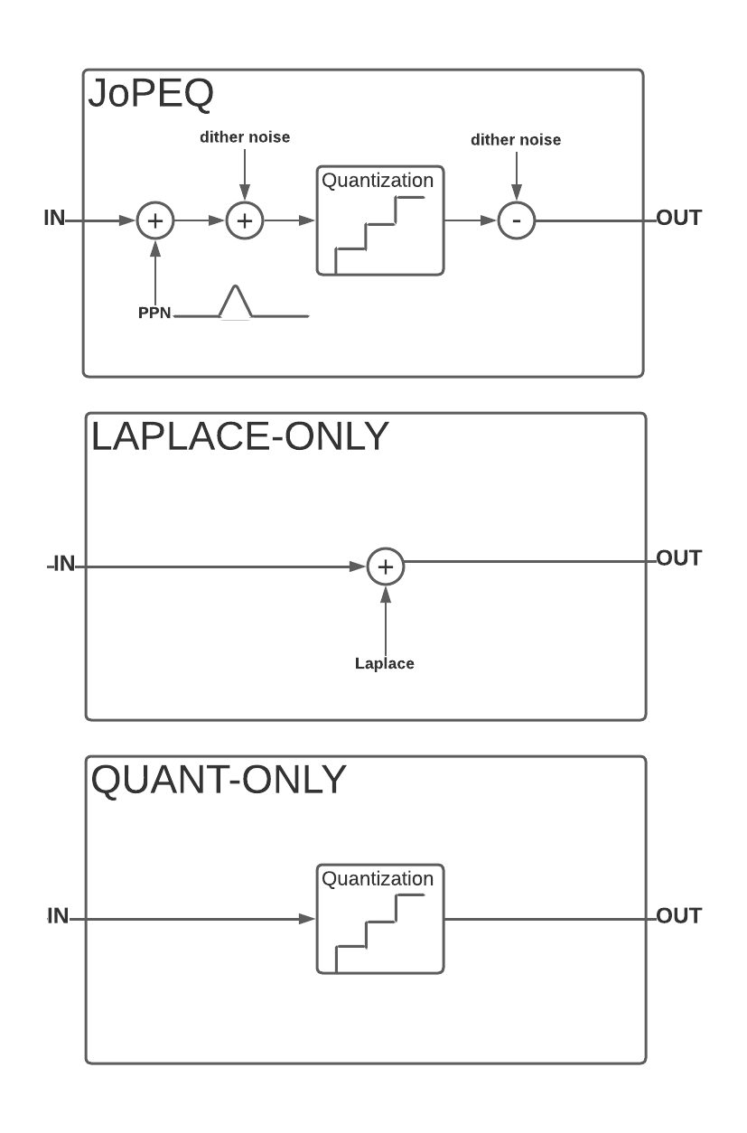
System Design
Create a single node and a federated testing environment.
Implement a generic benchmarking system which tests the acquired privacy achieved from the JoPEQ via measuring the MSE and SSIM between the reconstructed DLG image and the original image comparing to other SOTA methods:
Adding JoPEQ.
Adding laplace noise.
Adding quantization.
Control Test
Notes:
כדי לבצע מטרות אלו החלטנו לבצע את הבדיקות גם על מחשב קצה בודד ולאחר מכן על מערכת מבוזרת מלאה.
על מנת לעמוד את טיב הגנת הפרטיות של הJOPEQ מול התקפת הDLG, ביצענו מספר השוואות:
בהתחלה, נידרשנו להפעיל את הJOPEQ על הגראדינטים, והשוואת התוצאות מול שיטות אחרות כגון: עמידות הDLG ללא מנגנון הגנה, הוספת רעש לפלאס לגראדינטים, הוספת קוונטיזציה לגראדינטים.
יתרה מכך, אנו נמדוד את הפגיעה בתהליך האימון תוך כדי שימוש במנגנוני ההגנה.
24

Slide 8
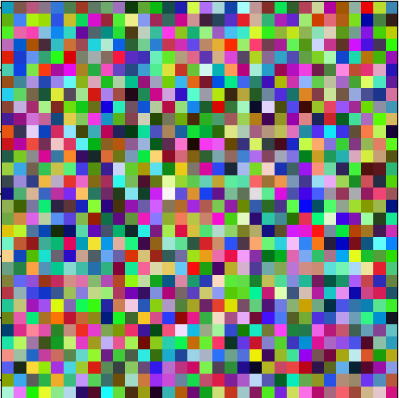
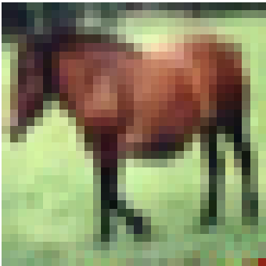
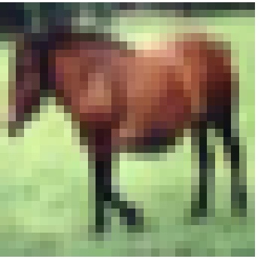
Advancements and Tests I
Single Node DLG/iDLG Tests
Examined the DLG model
Out Image
Image
Train model
DLG
gradients
1 iteration
Label
X iterations
Notes:
בתור התחלה הרמנו את סביבת הDLG על מול עמדת קצה בודדת ובדקנו את הביצועים.
בצד שמאל ניתן לראות שאנו לוקחים תמונה בודדת, מעבירים אותה איטרציה אחת של אימון, שולחים את הגרדיאנטים אל הDLG אשר משחזר את התמונה והlabel בצורה מושלמת.
כידוע במהלך האימון הגרדיאנטים משתנים אי לכך רצינו לבדוק את עמידות הDLG בשלבים שונים של האימון. כפי שניתן לראות לא מצאנו אף קשר חד משמעי בין השלב באימון לבין התכנסות הDLG.
הדבר הבא שבדקנו היה את השפעת הוספת רעש לפלס לגרדיאנטים לפני שליחתם לDLG. ניתן לראות שככל שהשונות של הרעש גדולה יותר כך השפעת הרעש עולה ולא ניתן לשחזר את המידע המקורי.
לבסוף, השוונו את מנגנוני ההגנה הקיימים לשיטת הJOPEQ על מנת לעמוד את יעילותה.
בגרף הבא הוספנו קוונטיזציה בלבד, ניתן לראות שככל שכמות הרמות גבוה יותר, כך השחזור מדוייק יותר.
לאחר מכן ביצענו קוונטיזציה ו DITHERING על הגראדינטים, ניתן לראות שDITHERING הפחית את רעש הקוונטיזציה.
ובתמונה הכוללת, הפעלנו את שיטת הJOPEQ עבור ערכים שונים. גם כאן, ככל שהרעש עלה או לחלופין רמות הקוונטיזציה פחתו כך דיוק השחזור ירד.

Slide 9
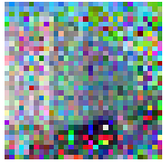
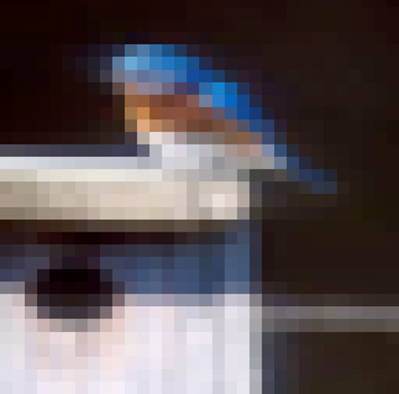
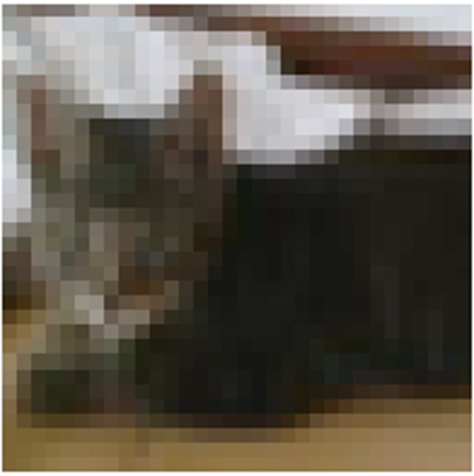
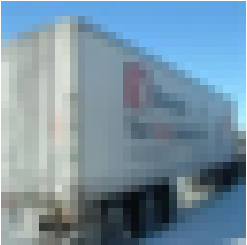
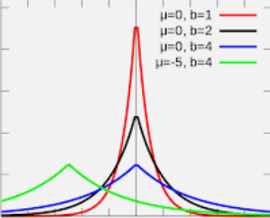
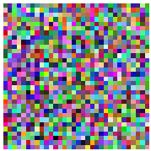
Advancements and Tests I
Single Node DLG/iDLG Tests
Incorporated Laplace noise and JOPEQ
Image
Image
Image
Image
Train model
DLG
gradients
1 iteration
Laplace noise
Label
Image
Image
Image
JOPEQ
Image
Train model
DLG
gradients
1 iteration
Label
Notes:
בתור התחלה הרמנו את סביבת הDLG על מול עמדת קצה בודדת ובדקנו את הביצועים.
בצד שמאל ניתן לראות שאנו לוקחים תמונה בודדת, מעבירים אותה איטרציה אחת של אימון, שולחים את הגרדיאנטים אל הDLG אשר משחזר את התמונה והlabel בצורה מושלמת.
כידוע במהלך האימון הגרדיאנטים משתנים אי לכך רצינו לבדוק את עמידות הDLG בשלבים שונים של האימון. כפי שניתן לראות לא מצאנו אף קשר חד משמעי בין השלב באימון לבין התכנסות הDLG.
הדבר הבא שבדקנו היה את השפעת הוספת רעש לפלס לגרדיאנטים לפני שליחתם לDLG. ניתן לראות שככל שהשונות של הרעש גדולה יותר כך השפעת הרעש עולה ולא ניתן לשחזר את המידע המקורי.
לבסוף, השוונו את מנגנוני ההגנה הקיימים לשיטת הJOPEQ על מנת לעמוד את יעילותה.
בגרף הבא הוספנו קוונטיזציה בלבד, ניתן לראות שככל שכמות הרמות גבוה יותר, כך השחזור מדוייק יותר.
לאחר מכן ביצענו קוונטיזציה ו DITHERING על הגראדינטים, ניתן לראות שDITHERING הפחית את רעש הקוונטיזציה.
ובתמונה הכוללת, הפעלנו את שיטת הJOPEQ עבור ערכים שונים. גם כאן, ככל שהרעש עלה או לחלופין רמות הקוונטיזציה פחתו כך דיוק השחזור ירד.

Slide 10
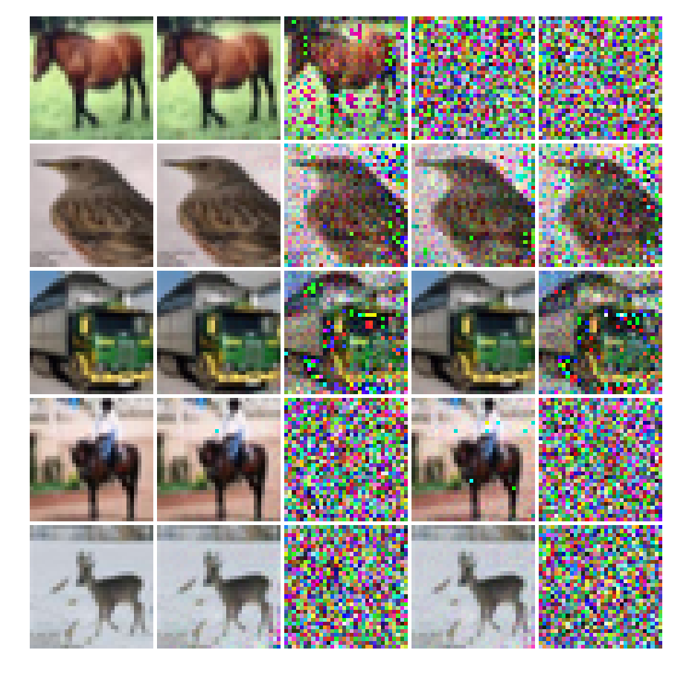
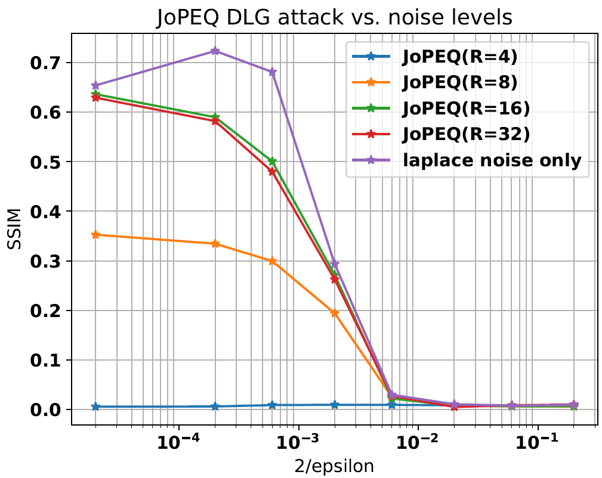
Advancements and Tests I
Original
DLG only
Laplace
Quant.
JoPEQ
Single Node DLG/iDLG Tests
Incorporated Laplace noise and JOPEQ
R = 4
ε = 1000
R = 8
ε = 1000
R = 16
ε = 1000
R = 16
ε = 100
R = 16
ε = 10
Notes:
בתור התחלה הרמנו את סביבת הDLG על מול עמדת קצה בודדת ובדקנו את הביצועים.
בצד שמאל ניתן לראות שאנו לוקחים תמונה בודדת, מעבירים אותה איטרציה אחת של אימון, שולחים את הגרדיאנטים אל הDLG אשר משחזר את התמונה והlabel בצורה מושלמת.
כידוע במהלך האימון הגרדיאנטים משתנים אי לכך רצינו לבדוק את עמידות הDLG בשלבים שונים של האימון. כפי שניתן לראות לא מצאנו אף קשר חד משמעי בין השלב באימון לבין התכנסות הDLG.
הדבר הבא שבדקנו היה את השפעת הוספת רעש לפלס לגרדיאנטים לפני שליחתם לDLG. ניתן לראות שככל שהשונות של הרעש גדולה יותר כך השפעת הרעש עולה ולא ניתן לשחזר את המידע המקורי.
לבסוף, השוונו את מנגנוני ההגנה הקיימים לשיטת הJOPEQ על מנת לעמוד את יעילותה.
בגרף הבא הוספנו קוונטיזציה בלבד, ניתן לראות שככל שכמות הרמות גבוה יותר, כך השחזור מדוייק יותר.
לאחר מכן ביצענו קוונטיזציה ו DITHERING על הגראדינטים, ניתן לראות שDITHERING הפחית את רעש הקוונטיזציה.
ובתמונה הכוללת, הפעלנו את שיטת הJOPEQ עבור ערכים שונים. גם כאן, ככל שהרעש עלה או לחלופין רמות הקוונטיזציה פחתו כך דיוק השחזור ירד.

Slide 11
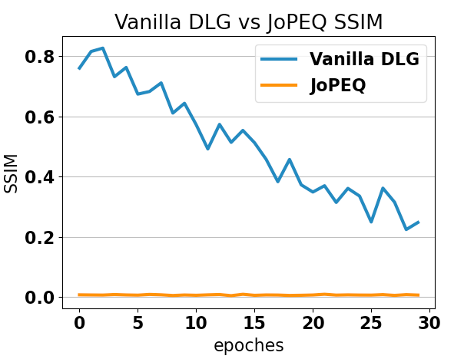
Advancements and Tests I
Single Node DLG/iDLG Tests
Throughout the entire training process.
Notes:
בתור התחלה הרמנו את סביבת הDLG על מול עמדת קצה בודדת ובדקנו את הביצועים.
בצד שמאל ניתן לראות שאנו לוקחים תמונה בודדת, מעבירים אותה איטרציה אחת של אימון, שולחים את הגרדיאנטים אל הDLG אשר משחזר את התמונה והlabel בצורה מושלמת.
כידוע במהלך האימון הגרדיאנטים משתנים אי לכך רצינו לבדוק את עמידות הDLG בשלבים שונים של האימון. כפי שניתן לראות לא מצאנו אף קשר חד משמעי בין השלב באימון לבין התכנסות הDLG.
הדבר הבא שבדקנו היה את השפעת הוספת רעש לפלס לגרדיאנטים לפני שליחתם לDLG. ניתן לראות שככל שהשונות של הרעש גדולה יותר כך השפעת הרעש עולה ולא ניתן לשחזר את המידע המקורי.
לבסוף, השוונו את מנגנוני ההגנה הקיימים לשיטת הJOPEQ על מנת לעמוד את יעילותה.
בגרף הבא הוספנו קוונטיזציה בלבד, ניתן לראות שככל שכמות הרמות גבוה יותר, כך השחזור מדוייק יותר.
לאחר מכן ביצענו קוונטיזציה ו DITHERING על הגראדינטים, ניתן לראות שDITHERING הפחית את רעש הקוונטיזציה.
ובתמונה הכוללת, הפעלנו את שיטת הJOPEQ עבור ערכים שונים. גם כאן, ככל שהרעש עלה או לחלופין רמות הקוונטיזציה פחתו כך דיוק השחזור ירד.

Slide 12
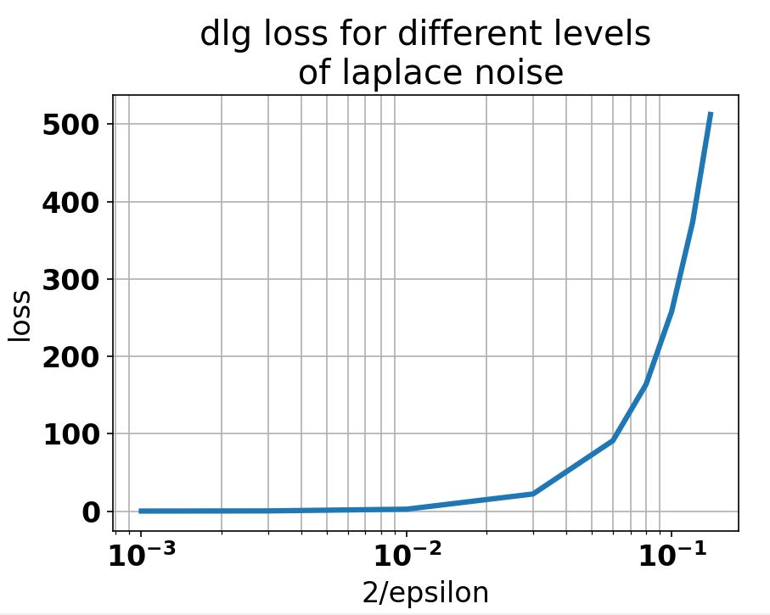
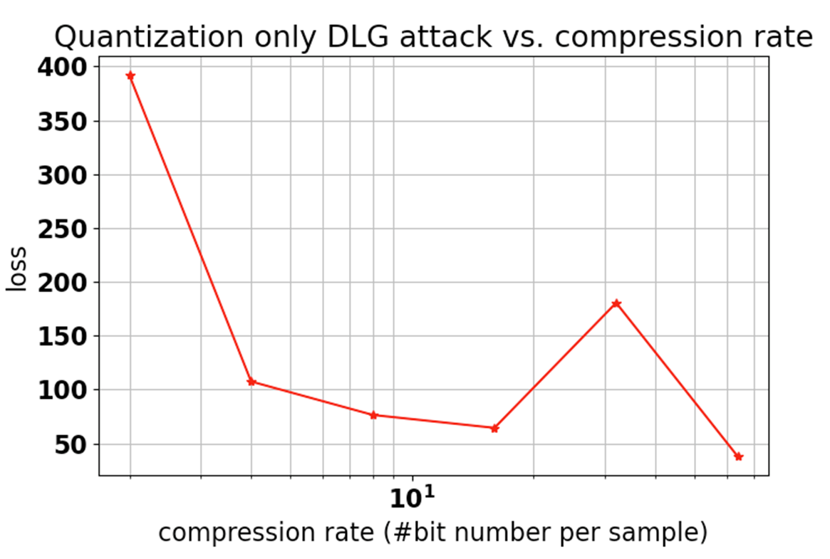
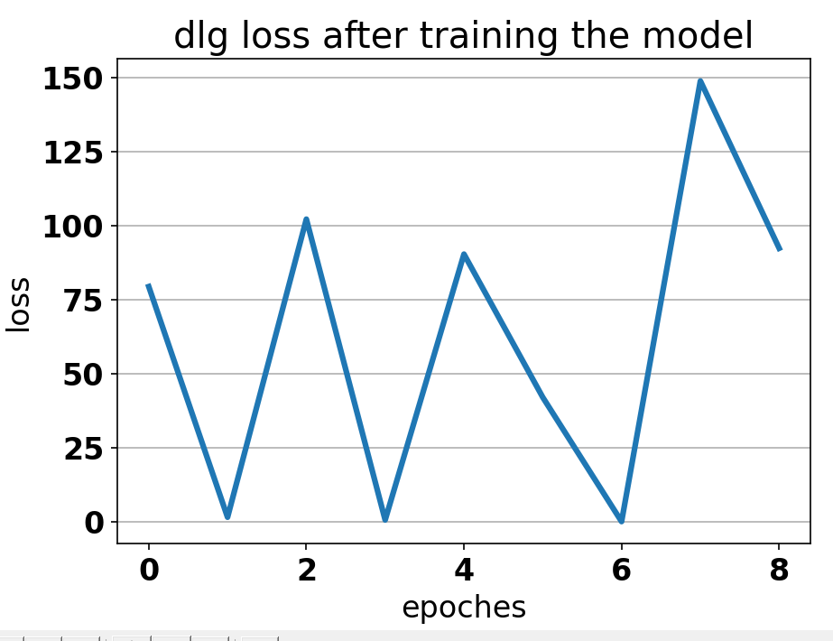
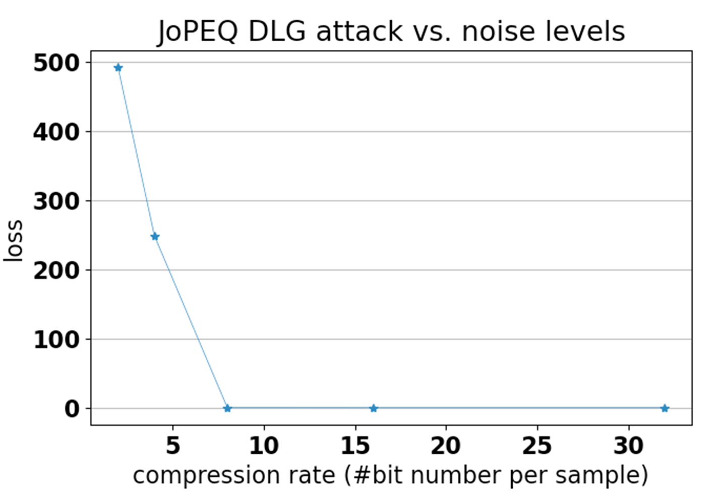
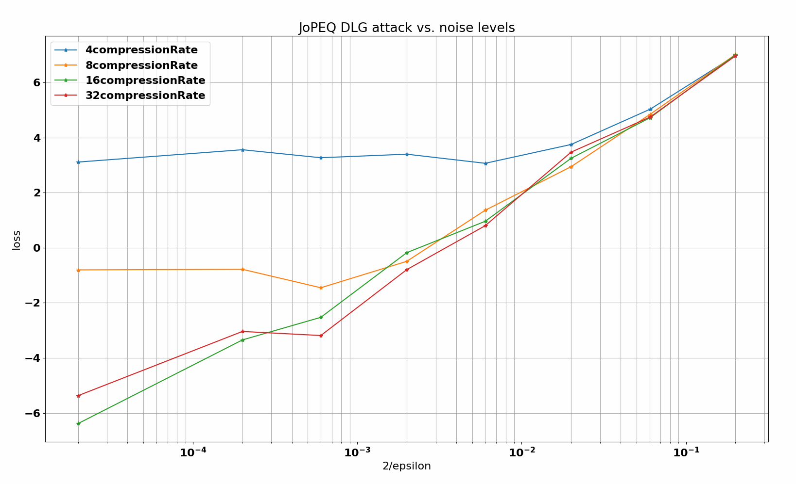
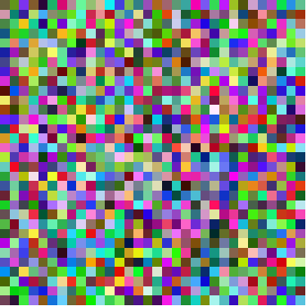
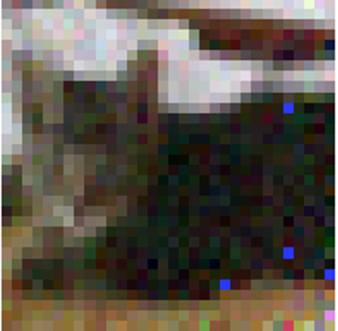
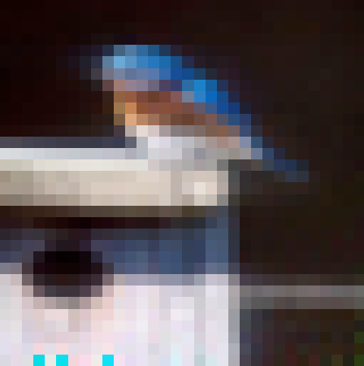
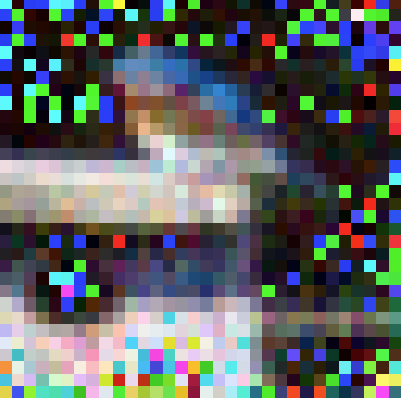
Advancements and Tests I
Single Node DLG/iDLG Tests
Examined the DLG model
After training
Laplace noise
Incorporated JOPEQ
Changing privacy preserving noise
Changing bit rate with dithering
Changing bit rate without dithering
Out Image
Out Image
Out Image
Bit Rate 8
Bit Rate 4
Image
Image
Image
JOPEQ
Image
Train model
DLG
gradients
1 iteration
Label
X iterations
Laplace noise
Label
Notes:
בתור התחלה הרמנו את סביבת הDLG על מול עמדת קצה בודדת ובדקנו את הביצועים.
בצד שמאל ניתן לראות שאנו לוקחים תמונה בודדת, מעבירים אותה איטרציה אחת של אימון, שולחים את הגרדיאנטים אל הDLG אשר משחזר את התמונה והlabel בצורה מושלמת.
כידוע במהלך האימון הגרדיאנטים משתנים אי לכך רצינו לבדוק את עמידות הDLG בשלבים שונים של האימון. כפי שניתן לראות לא מצאנו אף קשר חד משמעי בין השלב באימון לבין התכנסות הDLG.
הדבר הבא שבדקנו היה את השפעת הוספת רעש לפלס לגרדיאנטים לפני שליחתם לDLG. ניתן לראות שככל שהשונות של הרעש גדולה יותר כך השפעת הרעש עולה ולא ניתן לשחזר את המידע המקורי.
לבסוף, השוונו את מנגנוני ההגנה הקיימים לשיטת הJOPEQ על מנת לעמוד את יעילותה.
בגרף הבא הוספנו קוונטיזציה בלבד, ניתן לראות שככל שכמות הרמות גבוה יותר, כך השחזור מדוייק יותר.
לאחר מכן ביצענו קוונטיזציה ו DITHERING על הגראדינטים, ניתן לראות שDITHERING הפחית את רעש הקוונטיזציה.
ובתמונה הכוללת, הפעלנו את שיטת הJOPEQ עבור ערכים שונים. גם כאן, ככל שהרעש עלה או לחלופין רמות הקוונטיזציה פחתו כך דיוק השחזור ירד.

Slide 13
Challenges
Learning various academic topics which are relevant for the project such as:
distributed and federated learning, lattice quantization’s, differential privacy, dithering and privacy vulnerabilities in federated learning (DLG, iDLG).
Developing a unified software benchmarking system via deployment of different software components from distinct papers.
Lack of processing equipment in order to run prolonged deep learning training.
Lack of experience in writing an academic paper.
Notes:
במהלך הפרויקט נדרשנו לצבור ידע בתחומים רבים כגון: FL, LATTICE QUANTIZATION, DIFFRENTIAL PRIVACY, DITHERING ו ולחקור הכיצד ניתן להגביר את פרטיות המשתמשים בFL.
על מנת לבצע זאת קראנו מאמרים רבים ושילבנו את ממצאיהם בפרוייקט.
בד בבד, נדרשנו לחקור הכיצד ניתן לעמוד את שמירת פרטיות המשתמשים תוך כדי חוסר פגיעה בדיוק המודל.

Slide 14
Conclusion
our results are positive. Using JoPEQ on the single node system reduces the privacy leakage.
Combining SDQ and PPN surpasses other SOTA techniques allowing us to accurately achieve the desired privacy.
The results of the project are currently being summarized as a journal paper intended to be submitted to the IEEE Transactions on Signal Processing.
Notes:
לסיכום
ניתן לראות שעד כה התוצאות שקיבלנו מראות סימנים חיוביים ואנו מצפים להצליח במחקר.
אנו עומדים בלוח הזמנים ואף מקדימים אותו בחודש.
המטרות הבאות שלנו הן למדוד את ביצועי הJOPEQ בסביבה המבוזרת ולעזור לניר ונטלי בכתיבת מאמר על הממצאים.

Slide 15
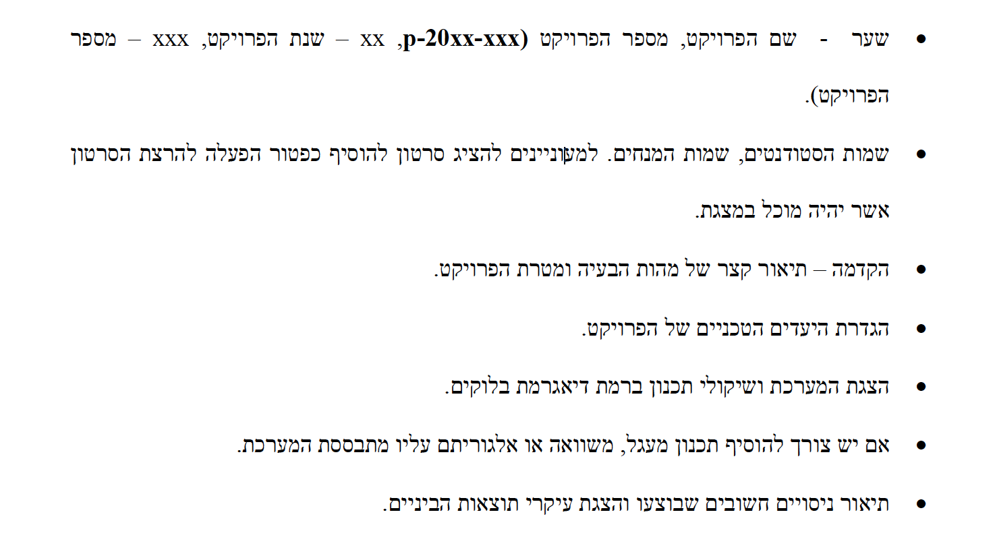

Slide 16
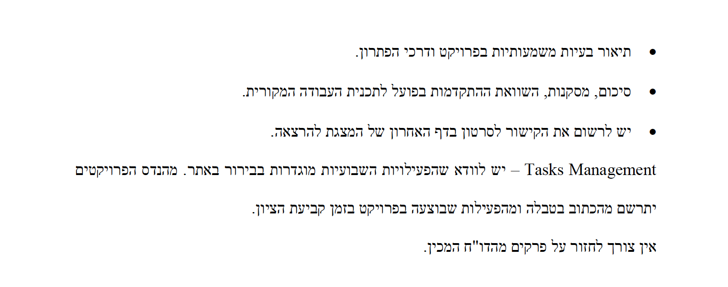

Slide 17
Fonts & colors used
This presentation has been made using the following fonts:
Exo 2
(https://fonts.google.com/specimen/Exo+2)
Roboto Condensed
(https://fonts.google.com/specimen/Roboto+Condensed)
#416d90
#6ebdc4
#b4ebf0
#ffffff

